Slide 1
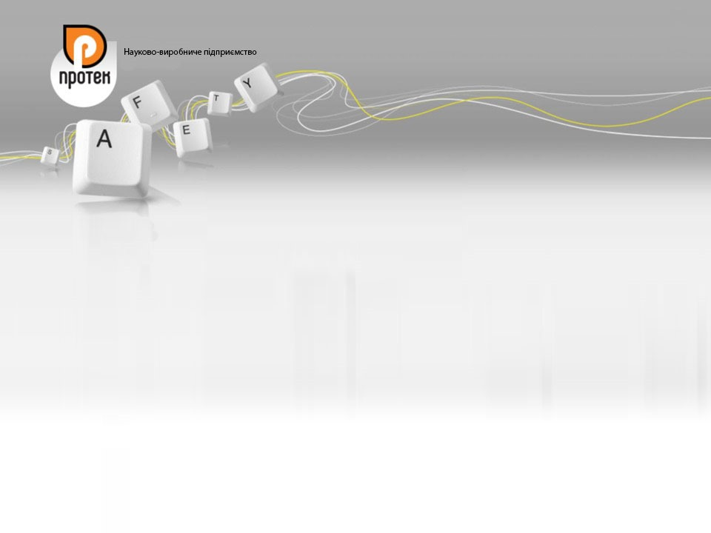
Використання ІТ-технологій
в процесі підготовки персоналу
з питань охорони праці

Slide 2
Види комп'ютерних навчальних систем
1.Універсальні системи.
(Призначені для навчання за будь-якою тематикою.)
1.1. Багатофункціональні: Moodle, Collaborator.
1.2. Вузькофункціональні (тестові): Google Forms
2. Спеціалізовані системи.
(Призначені для навчання з охорони праці)
2.1 Багатофункціональні: Автоекзаменатор «Охорона праці»
2.3 Тематичні – мультимедійні навчальні курси за різними темами з охорони праці

Slide 3
Критерії, за якими порівняємо навчальні системи
Формування навчального матеріалу
Підтримка процесу підготовки
Аналітика та звітність
Трудоміскість впровадження і експлуатації

Slide 4
Формування навчального матеріалу
 | Moodle | Collaborator |  | Автоекзаменатор | Google Forms
Конструктор навчального матеріалу | Навчальні тексти, тестові завдання, мультімедіа | Навчальні тексти, тестові завдання, мультімедіа |  | Навчальні тексти, тестові завдання | Тестові завдання
Наявність готового навчального матеріалу | Відсутній | Відсутній |  | 200 нормативних документів і 50 000 тестових завдань | Відсутній
Створення програм навчання | Програми з умовними переходами | Програми з умовними переходами |  | Програми без умовних переходів | Не передбачено
Налаштування способу тестування | Реалізовано | Реалізовано |  | Реалізовано | Частково передбачено
Системи
Критерії

Slide 5
Підтримка процесу підготовки
 | Moodle | Collaborator |  | Автоекзаменатор | Google Forms
Навчання і перевірка знань | Реалізовано | Реалізовано |  | Реалізовано | Тільки тестування
Регламентні навчання* | Передбачено | Передбачено |  | Передбачено проведення інструктажів | Не передбачено
Механізми мотивації** | Реалізовано | Реалізовано |  | Реалізовані рейтинги | Не передбачено
Системи
Критерії
* Регламентні навчання – це адаптаційних курси, тренінги, інструктажі
** Механізми мотивації: бейджі, гейміфікація, рейтинги

Slide 6
Аналітика та звітність
 | Moodle | Collaborator |  | Автоекзаменатор | Google Forms
Звіти | Реалізовано | Реалізовано |  | Реалізовано | Формуються в Excel
Відстеження прогресу | Реалізовано | Реалізовано |  | Реалізовано | Не передбачено
Системи
Критерії

Slide 7
Експлуатація навчальних систем
 | Moodle | Collaborator |  | Автоекзаменатор | Google Forms
Вартість ліцензії | Безкоштовна | Платна |  | Платна | Безкоштовна
Доопрацювання ПЗ* | Потрібно | Не потрібно |  | Не потрібно | Не потрібно
Розробка навчального матеріалу | Потрібно | Потрібно |  | Не потрібно | Потрібно
Розробка програм навчання | Потрібно | Потрібно |  | Потрібно | Не передбачено
Оновлення | Не передбачено | Є технічна підтримка, але оновлення навчальних матеріалів виконує користувач |  | Є технічна підтримка, в рамках якої виконується оновлення навчальних матеріалів | Не передбачено
Системи
Критерії
* Доопрацювання програмного забезпечення (ПЗ) ІТ-спеціалістами користувача

Slide 8
На підприємствах України поєднуються обов’язкові (законодавчо визначені) та розвивальні (ініціативні) види навчання.
Обов’язкові - це навчання з охорони праці, професійне навчання, підвищення кваліфікації і т. ін. Такі види навчання проводяться на всіх підприємствах України.
Розвивальні - проводяться, як правило, у сучасних великих компаніях, де навчають комунікації, емоційному інтелекту, управлінню проектами, лідерству і т. ін.
За різні види навчання відповідають різні підрозділи. Є підриємства, які проводять навчання і на підприємстві, і у навчальному центрі.

Slide 9
У великих сучасних компаніях з потужними IT- і HR-ресурсами для автоматизації всіх видів навчання зазвичай впроваджують багатофункціональні універсальні системи.
Вони ефективні, але потребують значних зусиль при впровадженні та подальшій експлуатації, зокрема:
розробки та регулярного оновлення навчального контенту;
вивчення і налаштування програмного забезпечення (особливо це актуально для системи Moodle).
Компанії без потужного IT- і HR-ресурсу, які автоматизують навчання з охорони праці, зазвичай обирають спеціалізовані навчальні системи.

Slide 10
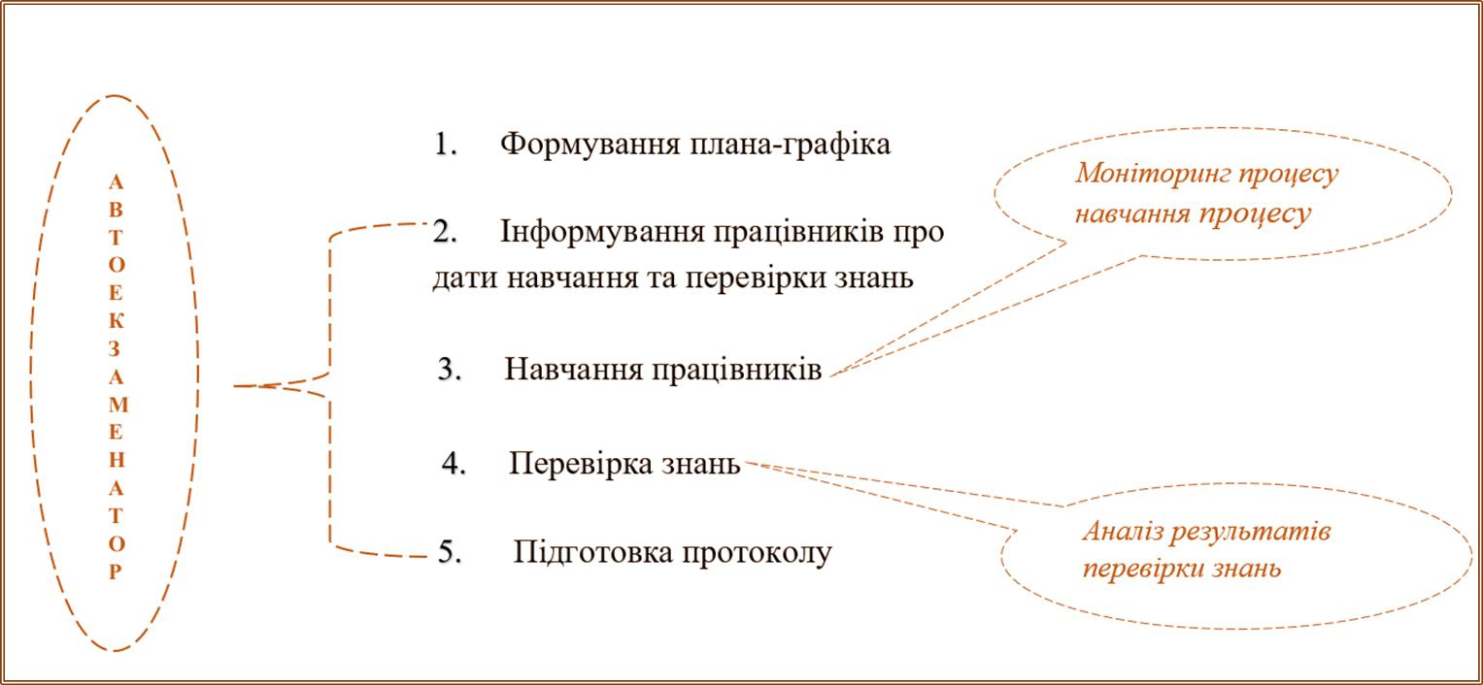
Складові процесу навчання і перевірки знань з питань охорони праці

Slide 11
Аналіз результатів навчання і перевірки знань
Автоекзаменатор допоможе:
Підвищити мотивацію працівників до навчання за рахунок формування рейтингів працівників і підрозділів підприємства
Визначити найкращих у навчанні працівників
Вдосконалити навчальні програми, виходячи з аналізу даних про тестування
Відстежити прогрес (регрес) в знаннях працівників за певний період часу і прийняти рішення, щодо внесення змін до процесу підготовки

Slide 12
Штучний інтелект у навчанні
Адаптивне навчання
ШІ аналізує рівень знань працівника і підлаштовує навчальний контент і траєкторію навчання під потреби, рівень знань, темп засвоєння користувача
2. Інтелектуальні тести
ШІ може формувати динамічні тестові завдання, які змінюються залежно від відповідей користувача
3. Аналіз результатів і прогнозування
Системи ШІ можуть виявляти типові помилки, групи ризику серед працівників
4. Віртуальні інструктори / чат-боти
Віртуальні помічники на базі ШІ можуть відповідати на запитання працівників щодо норм, процедур, перевіряти знання
5. Віртуальна та доповнена реальність із ШІ
У симуляціях використовують ШІ для імітації поведінки небезпечних об'єктів, динаміки аварій тощо

Slide 13
Повідомлення
Учасники вебінару можуть отримати безкоштовний доступ до Автоекзаменатора на один місяць з 04.06.25 по 04.07.25.
Для отримання безкоштовного доступу необхідно надіслати в ТОВ «НВП «ПРОТЕК» заявку (форма довільна). У заявці треба вказати назву підприємства і дані про контактну особу, а саме: ПІБ, посада, номер телефону, адреса електронної пошти .
Заявку треба відправити на електронну пошту sea.61@ukr.net
Термін подачі заявок: до 01.06.2025 р. 03.06.2025 р.
Для всіх, хто подав заявку, буде проведена онлайн презентація Автоекзаменатора «Охорона праці» (безкоштовно) і надано доступ до Автоекзаменатора.
Час проведення презентації, посилання на неї, а також доступ до Автоекзаменатора будуть надіслані на електронну пошту контактної особи.

Slide 14
Дякую за увагу !
ТОВ Науково-виробниче підприємство «Протек»
Сайт: https://ae.protec.ua/

